Slide 1
ID-DEMOKRAZIJA TAL-UE F’AZZJONI Semma’ Leħnek bl-Inizjattiva taċ-Ċittadini Ewropej
Unità 2
Id-Demokrazija fl-UE

Slide 2
Żewġ Tipi ta’ Demokrazija
Rappreżentattiva:
“Sistema ta’ gvern li fiha ċ-ċittadini jeleġġu r-rappreżentanti li jipproponu u jivvutaw fuq leġiżlazzjoni jew inizjattivi ta’ politika f’isimhom”.
Parteċipatorja:
“Sistema li fiha ċ-ċittadini huma involuti fil-proċessi tat-teħid ta’ deċiżjonijiet pubbliċi, u b’hekk tikkomplementa d-demokrazija rappreżentattiva.”

Slide 3
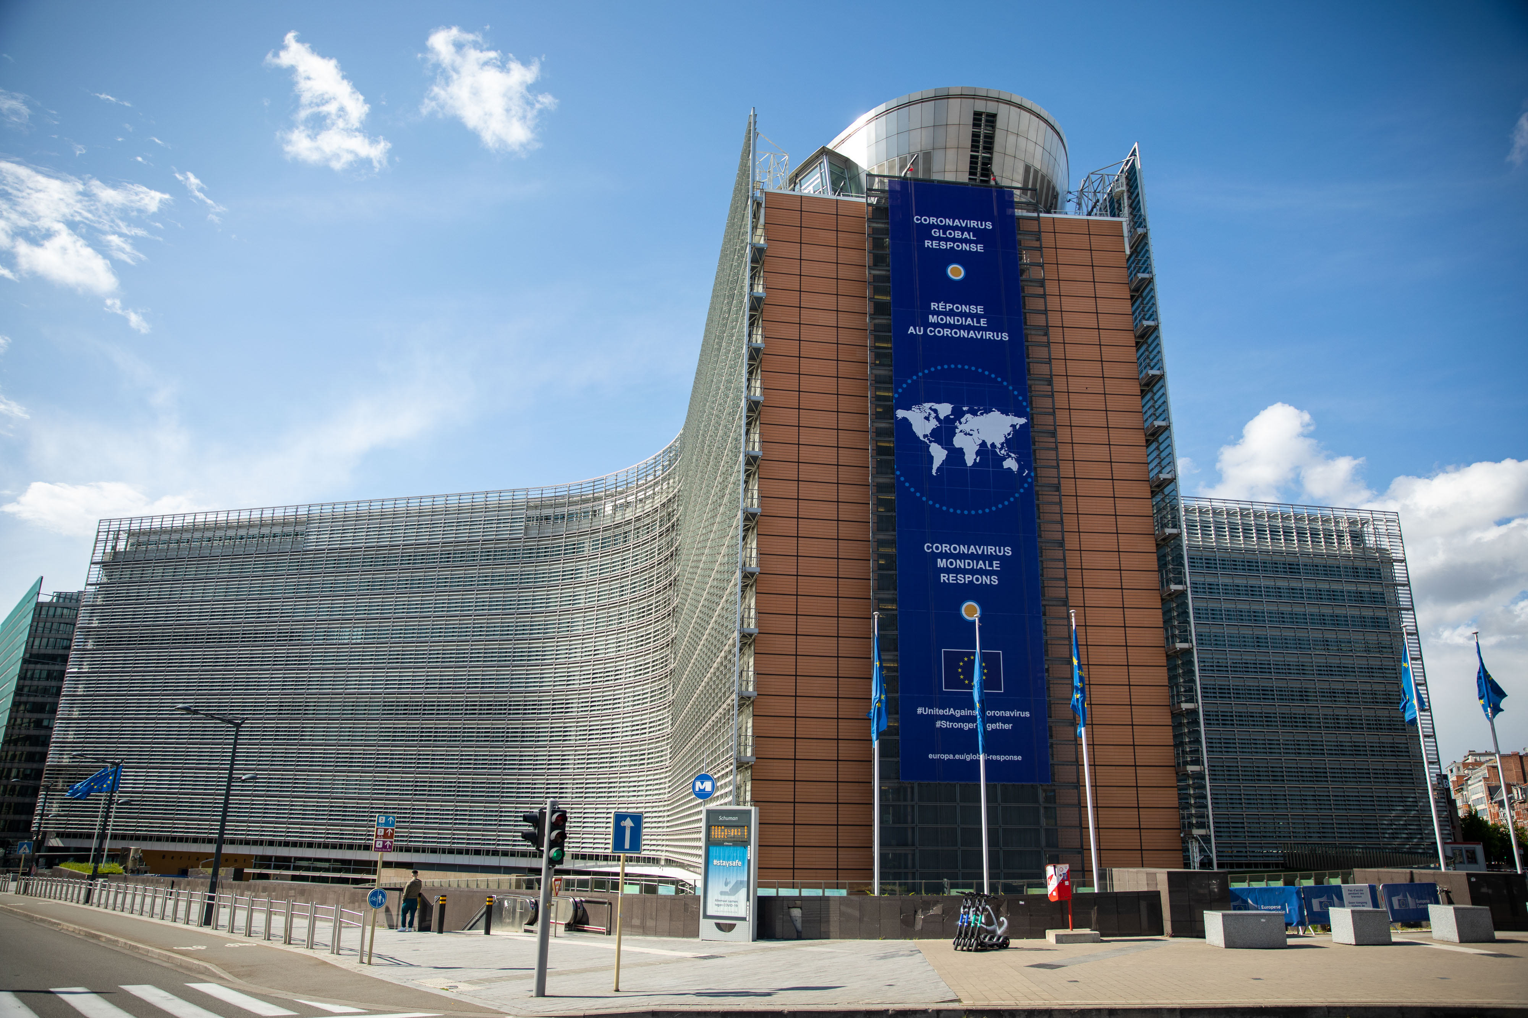
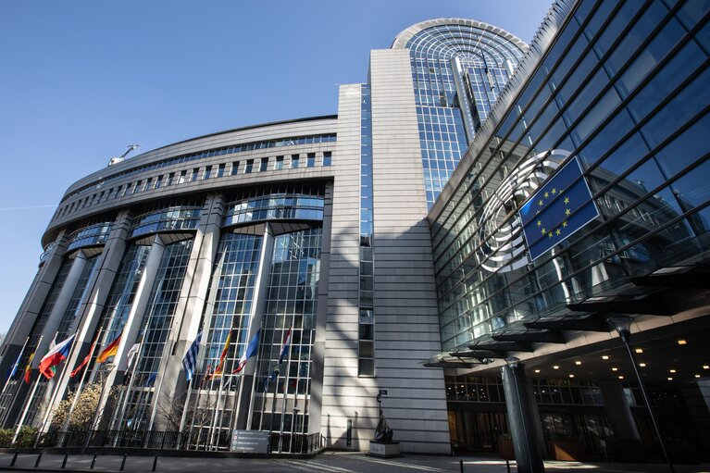
It-Tliet Istituzzjonijiet Ewlenin tal-UE

Slide 4
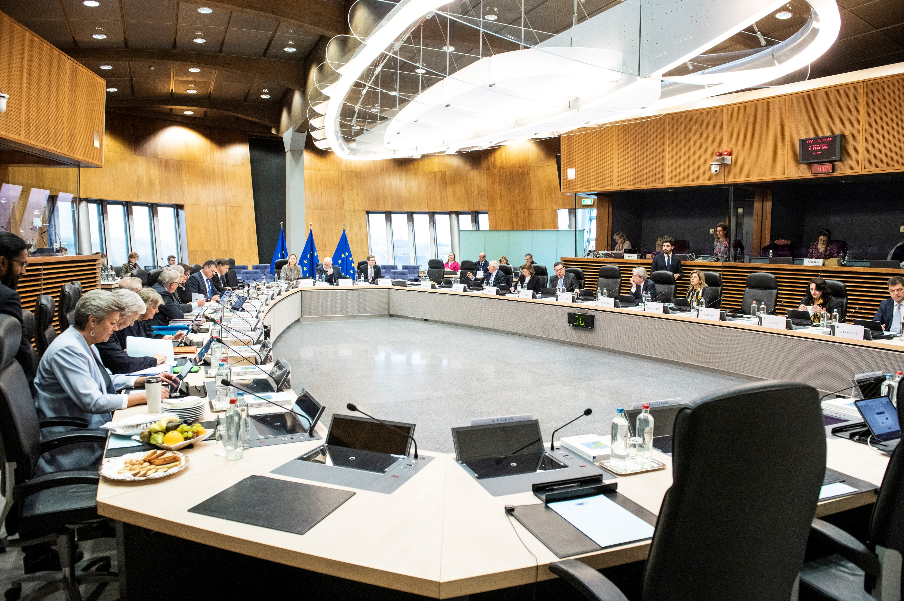
Il-Kummissjoni Ewropea
Tirrappreżenta l-interessi komuni tal-UE
Tipproponi liġijiet ġodda tal-UE
Tikkonsisti minn 27 Kummissarju (1 minn kull pajjiż tal-UE)

Slide 5
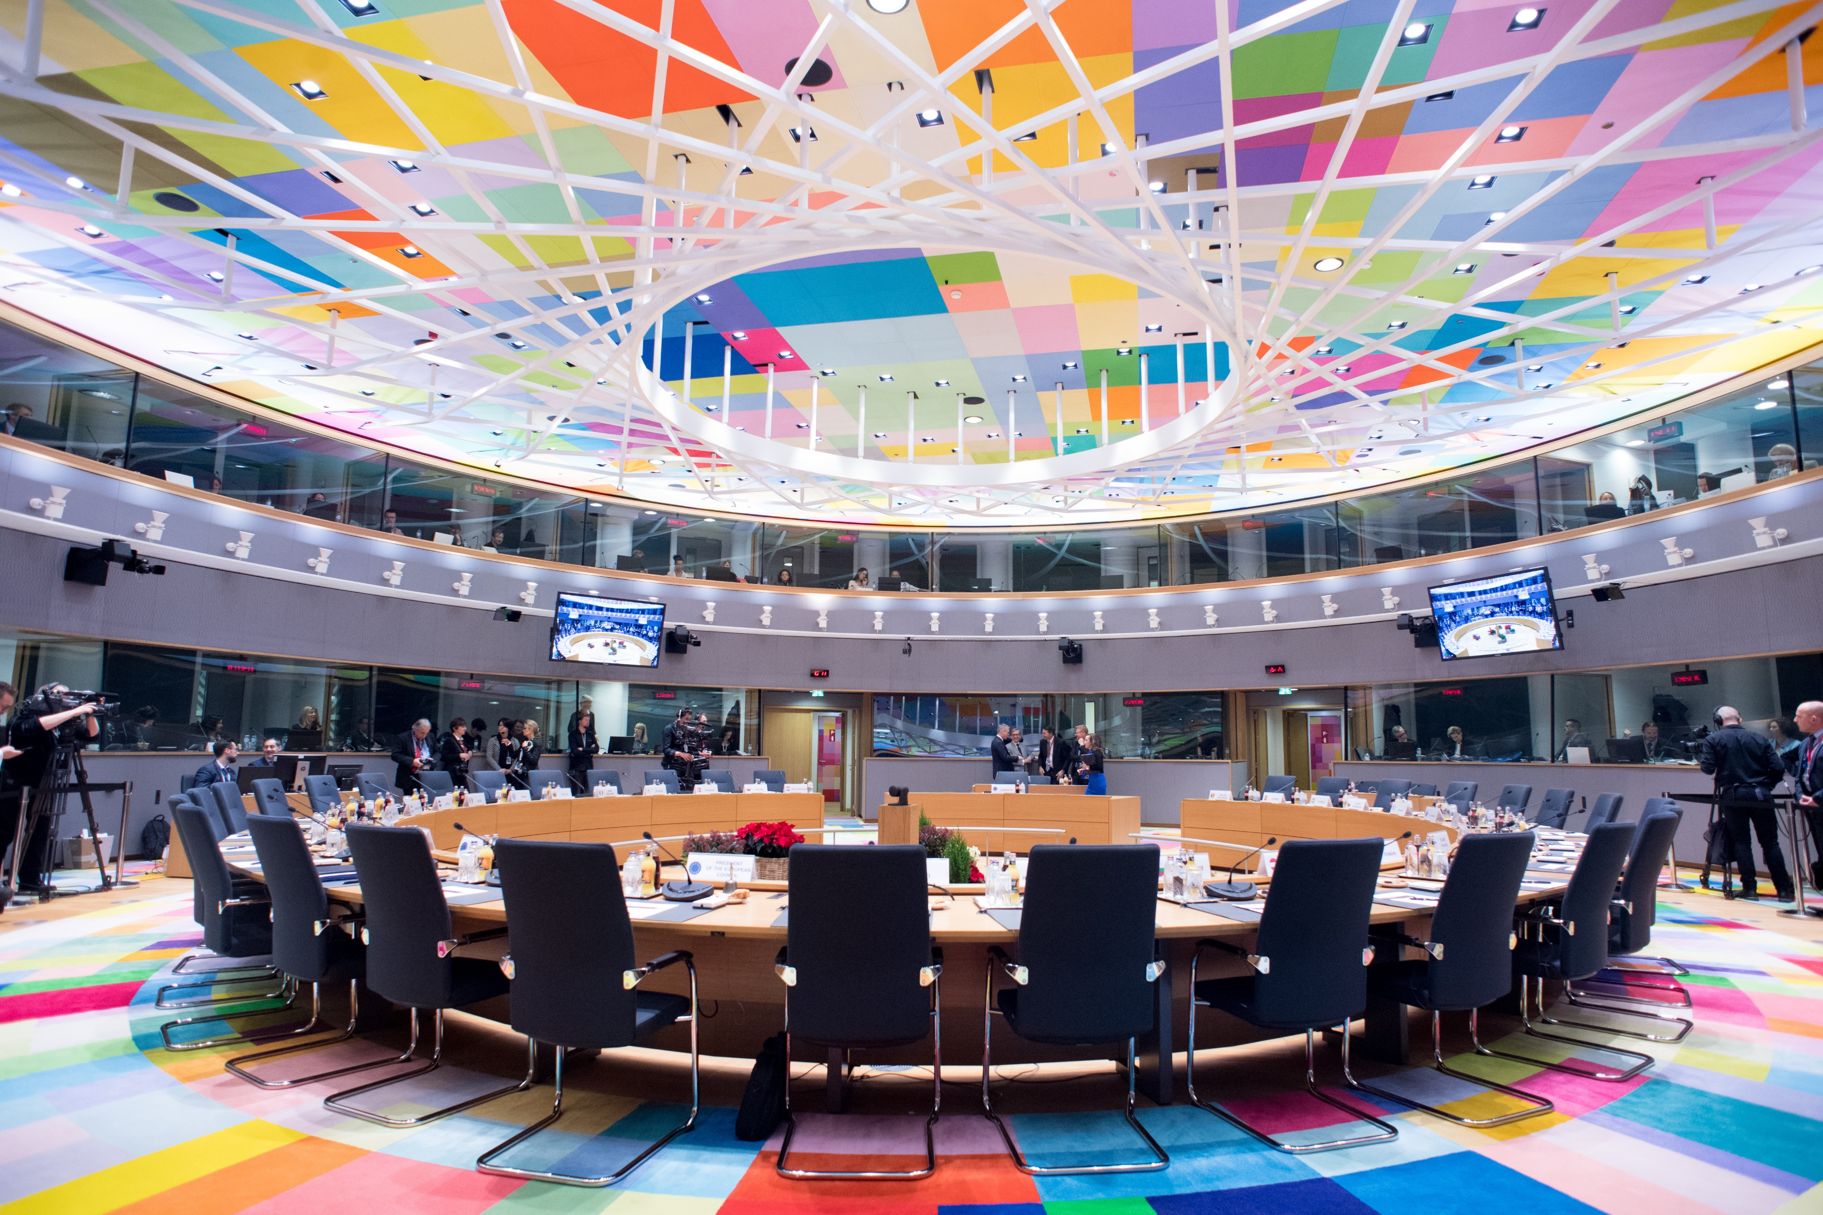
Il-Kunsill tal-Unjoni Ewropea
Jirrappreżenta l-gvernijiet tal-pajjiżi tal-UE
Jinnegozja u jadotta liġijiet tal-UE
Huwa magħmul minn ministri minn kull pajjiż tal-UE

Slide 7
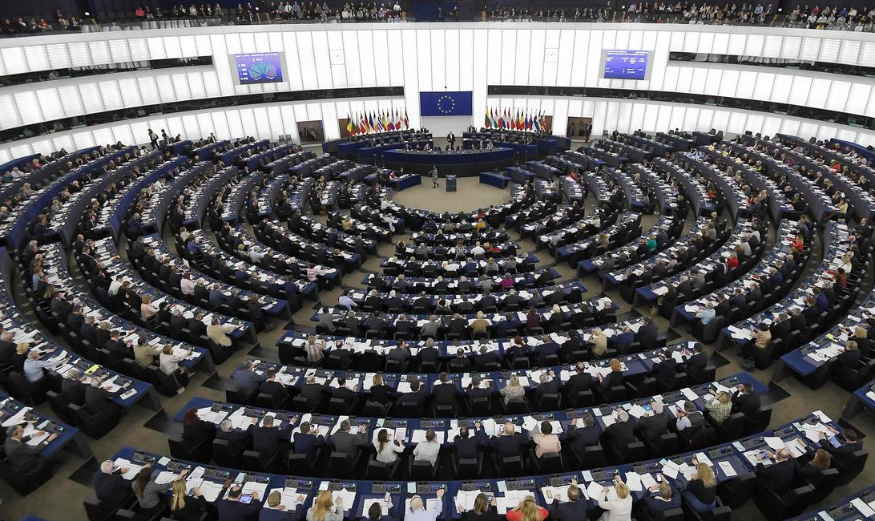
Il-Parlament Ewropew
Jirrappreżenta ċ-ċittadini tal-pajjiżi tal-UE
Jinnegozja u jadotta liġijiet tal-UE
Jiġi elett direttament miċ-ċittadini tal-UE

Slide 9
Kif isiru l-liġijiet...
Il-KUMMISSJONI Ewropea
tipproponi leġiżlazzjoni
Mibgħuta lill-Parlament u l-Kunsill għal diskussjoni
Il-PARLAMENT Ewropew
Il-KUNSILL Ewropew
Iż-żewġ partijiet jiddiskutu u jistgħu jemendaw il-proposta. Jekk jaqblu, il-liġi tiġi adottata.
Notes:
Please update graphics and animation.

